Slide 1
Licencias de Funcionamiento para Actividades Económicas en Lima - Perú
Néstor Adolfo Mamani Macedo^{1,2,3}
nmamanim@unmsm.edu.pe nestor@pacisnet.org
¹Grupo de Investigación en Pólos Generadores de Viajes
Facultad de Ciencias Matemáticas
Universidad Nacional Mayor de San Marcos
http://www.unmsm.edu.pe
²Instituto de Ingeniería de Transportes
PACIS IberoAmérica
http://www.pacisnet.org
³Rede Iberoamericana de Polos Geradores de Viagens
http://redpgv.coppe.ufrj.br

Slide 2
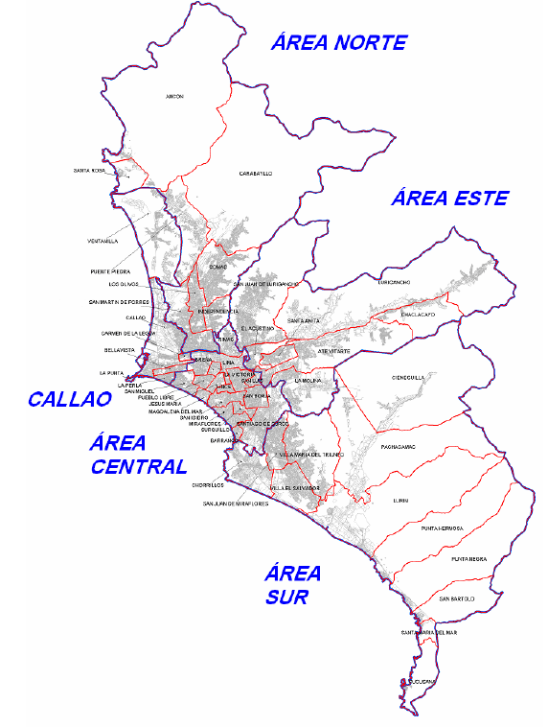
Área Metropolitana do Lima-Callao
Dados - 2004
Perú
População: 25 milhões Área: 1.285.215,60 km2
Área Metropolitana de Lima e Callao
População: 8.043.256 Área: 2.811,65 km2 (0,21%)
Lima Centro
16 distritos, população 2.102.908 (26.1%). 147,83 km²
Lima Norte
08 distritos, população 1.873.250 (23.3%). 856,67 km²
Lima Sul
12 distritos, população 1.468.823 (18.3%) 1.086,25 km²
Lima Leste
07 distritos, população 1.786.665 (22.2%). 573,92 km²
Callao
06 distritos, população 811.610 (10.1%). 129,35 km² + ilhas 17,63 km² = 146,98 km²

Slide 3
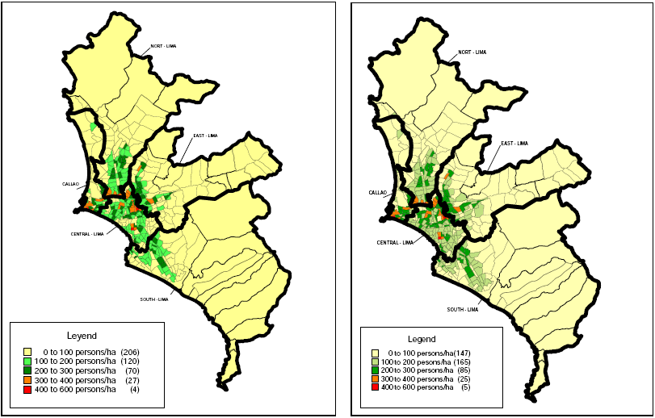
Área Metropolitana do Lima-Callao: Densidade da Populaçao 2004 - 2025

Slide 4
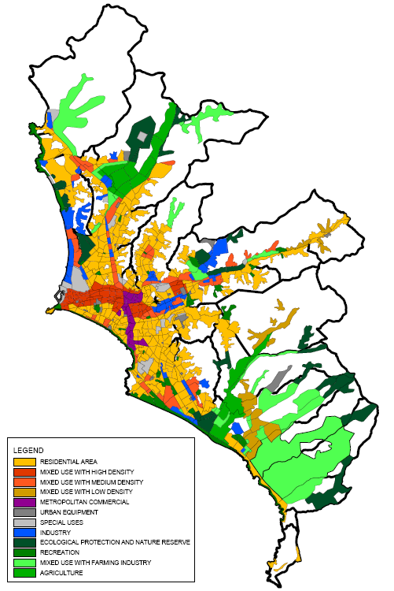
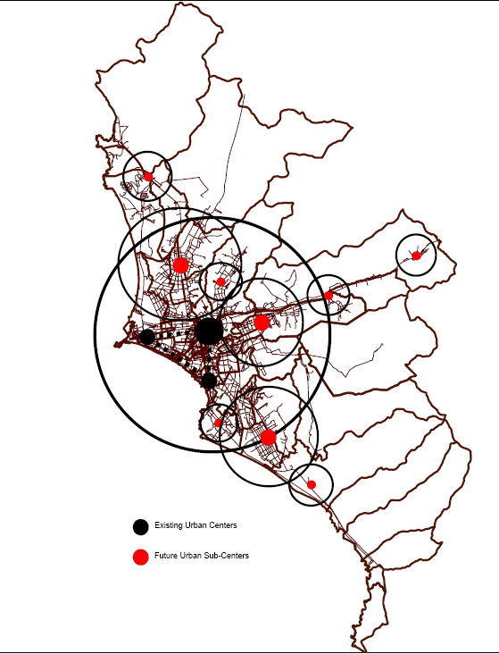
Área Metropolitana do Lima-Callao:
Uso do Solo no 2025 e Centros Urbanos 2004 - 2025

Slide 5
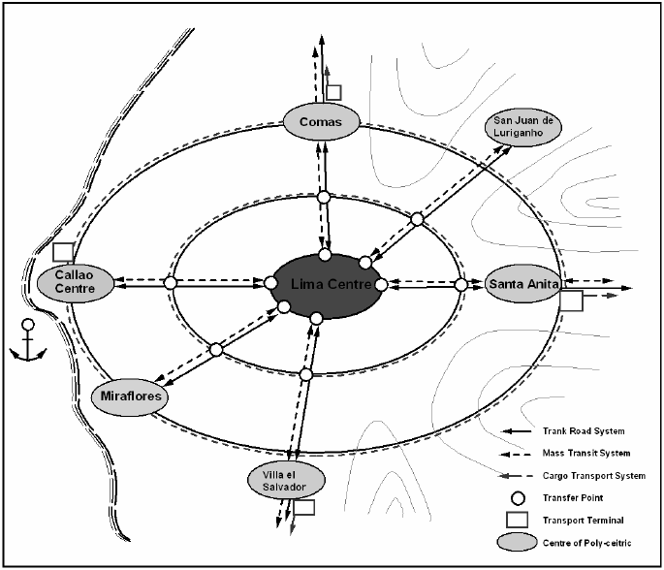
Área Metropolitana do Lima-Callao:
Rede Básica do Transporte

Slide 6
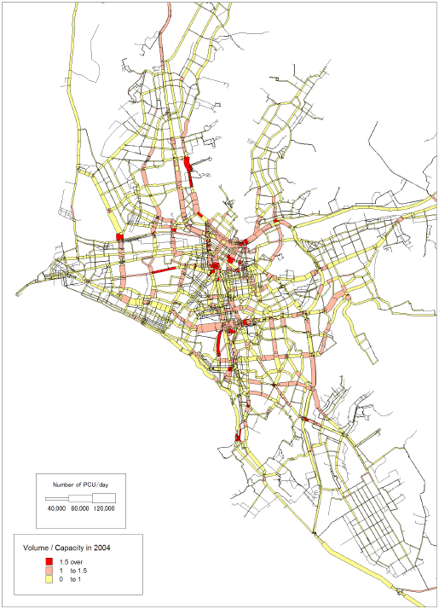
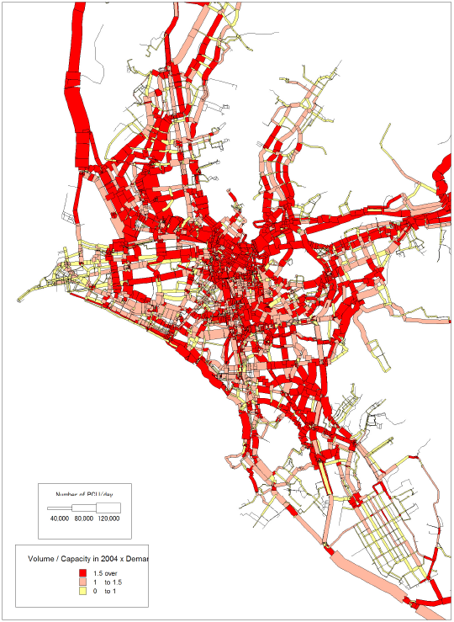
Área Metropolitana do Lima-Callao:
Trafego nas Redes Viarias 2004 - 2025

Slide 7
Proceso de Licenciamiento
El proceso de licenciamiento para el desarrollo de una actividad económica incluye:
Autorización de Licencia de Construcción para una edificación nueva o Remodelación / Ampliación
Autorización de Licencia de Funcionamiento

Slide 8
Normas Generales
Autorización de Licencia de Construcción
y Autorización de Licencia de Funcionamiento
tienen que ajustarse a la zonificación de uso de suelo
Entidad responsable zonificación: Municipio Distrital sujeta a las normas emitidas por el Municipio Provincial
Autorización de Licencia de Construcción requiere la presentación del Estudio de Impacto Ambiental, cuando la norma especifica lo exija, Reglamento Nacional de Edificaciones (RNE) o normas especificas del Sector.
Autorización de Licencia de Funcionamiento - Industrias, exige Estudio de Impacto Ambiental

Slide 9
Normas Relevantes
Ley Orgánica de Municipalidades,
Ley N° 27972 del 27/05/2003
Ley Marco de Licencia de Funcionamiento, Ley N° 28976, 05/02/2007
Reglamento Nacional de Edificaciones,
D. S. Nº 011-2006-VIVIENDA, 08/05/2006
Nuevo Reglamento de Inspecciones Técnicas de Seguridad en Defensa Civil
D.S. Nº 066-2007-PCM, 05/08/2007

Slide 10
Ley Orgánica de Municipalidades
Ley N° 27972 del 27/05/2003
Municipalidades:
- Provincial, jurisdicción sobre territorio provincial y territorio del Cercado (Centro),
- Distrital, jurisdicción sobre territorio distrital
Municipalidad Provincial:
- Planificar desarrollo local y el ordenamiento territorial
provincial
- Promover coordinación estrategica de los planes
integrales de desarrollo distrital

Slide 11
Ley Orgánica de Municipalidades
Municipalidad Provincial:
- Aprobar regulación provincial de licencias y las labores
de control y fiscalización de municipios distritales
en materias reguladas
Municipalidad Distrital:
Normar, regular, otorgar y fiscalizar las autorizaciones,
derechos y licencias
- Certificado de Parametros Urbanisticos y Edificatorios
- Construcción, remodelación o demolición
- Certificado Finalización de Obra y Zonificación
- Declaratoria de fábrica,
- Apertura de establecimientos comerciales, industriales
y de actividades profesionales de acuerdo a zonificación

Slide 12
Ley Marco de Licencia de Funcionamiento
Ley N° 28976, 05/02/2007
“Autorización que otorgan las municipalidades para el desarrollo de actividades económicas en un establecimiento determinado, a favor del titular de las mismas.”
Finalidad: Establecer el marco jurídico de las disposiciones aplicables al procedimiento para el otorgamiento de la licencia de funcionamiento expedida por las municipalidades.
Cada municipalidad debe adecuar su Texto Único de Procedimientos Administrativos –TUPA, incorporando procedimientos, requisitos y demás disposiciones previstas en esta Ley.

Slide 13
Ley Marco de Licencia de Funcionamiento
Que se evalua ?
Zonificación Compatibilidad de Uso
Condicioens de Seguridad
Requisitos
Inspeción Técnica de Seguridad en Defensa Civil (ITSDC)
Adicionalmente, caso sea necesario:
* Informar # estacionamientos, según normativa
* Autorización Sectorial
* Autorización Instituto Nacional de Cultura

Slide 14
Ley Marco de Licencia de Funcionamiento
Procedimiento Administrativo Único
Evaluación Previa con Silencio Administrativo Positivo (15 días habiles)
Satisfacer condiciones de seguridad en Defensa Civil:
Nuevo Reglamento de Inspecciones Técnicas de Seguridad en Defensa Civil (D.S. Nº 066-2007-PCM, 05/08/2007). Procedimiento con Silencio Administrativo Negativo
* ITSDC Básica Ex Post, Declaración Jurada de
Observancia de Condiciones de Seguridad, <100 mt.(7 días)
* ITSDC Básica Ex Ante, > 100 mt. y < 500 mt. (7 días)
* ITSDC de Detalle, área > 500 mt. (15 días). Centros Comerc., Industrais Livianas, Mercados, Galerias de cualquier tamaño
* ITSDC Multidisciplinaria, materiales o residuos peligrosos (25 días)

Slide 15
Actividades y Uso de Suelo: Características
Áreas de Uso Residencial
Áreas de Uso Mixto (vivienda y pequeños negocios)
Áreas de Uso Comercial
Áreas de Uso Industrial
Áreas de Usos Especiales (político-administrativas)
Áreas de Recreación Metropolitana (zonas de recreación)
Áreas de Equipamiento Urbano (Educación, Salud, Recreación-Parques)
Áreas de Uso Vial
Áreas de Reglamentación Especial Centro Histórico, proyectos específicos de Renovación Urbana: Costa Verde)

Slide 16
Licencia de Funcionamiento: Lima
Actividades | GRUPO
Sastrería. Fotocopiadora. Bodega. Bazar, Farmacia o Botica, Perfumería, Zapatería, Casa de Novios, Librería, Relojería, Joyería, Agencia de Viajes, Alquiler de Videocintas, Actividades de Informática, Estudio Jurídico, Estudio contable, Estudios fotográficos, Agencias de Contratos, Diseño de Moda, Servicio de Traducciones, Peluquería, entre otros. | I
Restaurantes, Comida al paso, Chifas, Picanterías, Pollerías, Servicio de preparación y distribución de alimentos a domicilio, Sandwicherías, Heladerías, Juguerías, Pizzerías, Cevicherías, Carnes y Parrilladas, Comida Vegetariana, entre otros. | II
Supermercados, Minimarkets, Centros Comerciales, Albergues, Casas de Huéspedes, Hostales, Hoteles, Hoteles con tragamoneda, Moteles, Pensiones, Bares, Cantinas, Bar-Restaurante, Pubs, Bancos, Financieras, Casas de Préstamo, Mutuales, Panderos, AFPs, Seguros, Enseñanza (primaria, secundaria, etc.), Universidades, Academias (pre-universitarias, de Idiomas, de Música, de Aviación Comercial, etc.), Hospital, Asilo, Clínica, Policlínico, Centro Médico, Clínica Dental, Posta Médica, Clínica para Animales, Sala de Baile, Discoteca, Club Deportivo, Casa de Juego de Azar y Apuesta, Casinos, entre otros. | III PGV´s
Fábricas (de embutidos, Harinas, Cuero, Aceites, Chocolates, caramelos, Fideos, Papel, Hielo, vitaminas, colchones, etc.) Elaboración de Productos Lácteos (Leche, Fábrica de Helados, Fábrica de Queso, etc.), Panaderías y Pastelerías, Embotelladoras de Gaseosas, Embotelladoras de Aguas Minerales, Editoras (de libros, periódicos, revistas, etc.), Imprentas, Carpintería Metálica, Taller de mecánica, Vulcanizadota de Llantas, Venta de Gas Propano, Almacenes, Depósitos de Triciclos, Agencia de Aduanas, Lavanderías, Pompas Fúnebres, entre otros. Indústrias: Estudio de Impacto Ambiental | IV

Slide 17
Procedimiento Licencias de Funcionamiento: Lima
USO DE FORMULARIO UNICO | El trámite para todas las autorizaciones y certificados regulados por la Ordenanza 857, requiere la presentación del “Formulario Gratuito de Solicitud – Declaración Jurada” (Formulario GDE- 001 ).
VENTANILLA UNICA | El Formulario se presenta en los Módulos de Atención y Tramite (MAT) de la Gerencia de Desarrollo Económico.
PAGO UNIFICADO | El pago de las tasas correspondientes a las autorizaciones y certificados se efectúa de manera conjunta, incluyendo costo de inspección Básica de Defensa Civil
INSPECCION UNIFICADA
DISTINTOS NIVELES DE APROBACIÓN
No se requiere de Inspección Multipropósito previa, si dan todas las siguientes circunstancias de manera conjunta. | Cuando se solicita Autorización Municipal de Funcionamiento Definitiva para una actividad o actividades comprendidas únicamente en el Grupo I
 | El Area Total del Establecimiento no es mayor a 100 m²
 | El Establecimiento no se encuentra en inmueble declarado: Monumento Histórico, con Valor Monumental, en Estado Ruinoso, Inhabitable, Colapsado o similares.
 | No almacenen o comercialicen productos peligrosos, tóxicos o altamente inflamables, ni se trata de cabinas de Internet con más de 20 computadoras.
 | Por el tipo de inmueble o actividad no se requiera una inspección de Detalle o Multidisciplinaria de seguridad en Defensa Civil, a cargo del INDECI.
SI GRUPO | EL FUNCIONARIO ENCARGADO ES:
I | Jefe de División de Autorizaciones Municipales de Funcionamiento
II | Subgerente de Autorizaciones Comerciales
III | Subgerente de Autorizaciones Comerciales
IV | Gerente de Desarrollo Empresarial

Slide 18
Reglamento Nacional de Edificaciones
D. S. Nº 011-2006-VIVIENDA, 08/05/2006
Norma A.010: Condiciones Generales de Diseño
Parametros urbanisticos y edificatorios de los predios urbanos deben estar definidos em el Plan Urbano, consignando exigencia de estacionamientos para cada uno de los usos permitidos
Norma A.020: Vivienda
Mínimo un (01) estacionamiento cada 03 unidades
Excepto: Programas de Promoción Acceso Propiedad Privada de la Vivienda

Slide 19
Reglamento Nacional de Edificaciones
Norma A.030: Hospedaje
- Hoteles, Apart Hotel, Resort: 20 al 30 % N° Habitaciones
- Hostal, Albergue: No obligatorio
Norma A.040: Educación
- Estudio de Impacto Negativo del entorno: acustica,
respiratorios y salubridad→ Impacto Ambiental
- Seguir normas Ministerio de Educación o ANR
(Educación Superior)
- Estacionamiento ???

Slide 20
Reglamento Nacional de Edificaciones
Norma A.050: Salud
- Un (01) estacionamiento por c/cama hospitalaria
- 5% personas discapacitadas / 01 c/25 estac. Min 1
Norma A.060: Industria
- Número suficiente estacionamiento ???
Norma A.070: Comercio
- Estudio de Impacto Vial: Centros Comerciales
Complejos Comerciales, mercados mayorista / minorista
Supermercados, gasocentros, Estaciones de Servicio
- Estacionamiento: Promedio 01 c / 10 personas público
01 c/ 6 o 10 personas personal que labora
- Ocupantes: Galeria Comercial 2 mt², Tienda por Dptos 3 mt²
Supermercado 2.5 mt² por persona. Locales de Asientos: N° Asientos

Slide 21
Reglamento Nacional de Edificaciones
Norma A.080: Oficinas
- Estacionamientos: Plan Urbano Distritales y Provincial
- Ocupantes: 01 c / 9.5 mt²
- Discapacitados: 01 c / 50 estacionamientos
Norma A.090: Servicios Comunales
- Estudio de Impacto Vial
- Estacionamiento: 01 c / personas público y 01 c / 08
para que laboran. Local de Asientos Fijos: 1 c/15 asientos
- Discapacitados: 1 c / 50 estacionamientos

Slide 22
Reglamento Nacional de Edificaciones
Norma A.100: Recreación y Deportes
- Estudio Impacto Vial
- Estudio Impacto Ambiental
- Estacionamiento: 01 c / 50 espectadores
- Discapacitados: 01 c / 250 estacionamientos
Norma A.110: Transportes y Comunicaciones
- Aeropuerto, Terminal Terrestre, Estación Ferroviaria, Puertos
- Normas Especificas de c / Sector
Norma A.120: Accesibilidad para Personas com Discapacidad
- General: 0 – 5 Estac. Ninguno 51 – 400 Estac. 02 c/50
6 – 20 Estac. 01 + 400 Estac. 16 + 1 c/50
21 – 50 Estac. 02

Slide 23
Conclusión
El proceso de fijación de normas para la autorización de actividades con cierto criterío técnico es de reciente data
Anteriomente, existian “normas” más estas nunca se cumplieron a cabalidad
El crecimiento del país y de sus ciudades en los últimos años ha acarreado una serie de problemas que esperan ser resueltos.

